Slide 1

Windgenerator – sprint 2
Projectleden: Hannah saunders, sem hoogstad, mike verkaik & berkin demirel

Slide 2
De sprint
De planning
Wat is gedaan?
1.6 Onderzoek doen naar wat er nodig is in de GUI en welke lay-out design het beste werkt.
7.1 Het communiceren met de opdrachtgever over wat hij in de GUI wil kunnen zien.
Starten van 7.3 Het creëren van een GUI voor de windgenerator
Starten van 7.4 Het creëren van een GUI voor de batterijen.
1.9 Onderzoek doen naar welke Programmeertaal het systeem in geschreven gaat worden.
1.6 Onderzoek doen naar wat er nodig is in de GUI en welke lay-out design het beste werkt.
7.1 Het communiceren met de opdrachtgever over wat hij in de GUI wil kunnen zien.
Starten van 7.3 Het creëren van een GUI voor de windgenerator
Starten van 7.4 Het creëren van een GUI voor de batterijen.
1.9 Onderzoek doen naar welke Programmeertaal het systeem in geschreven gaat worden.
Steigerbuis geregeld
Experiment met Victron batterijen

Slide 3
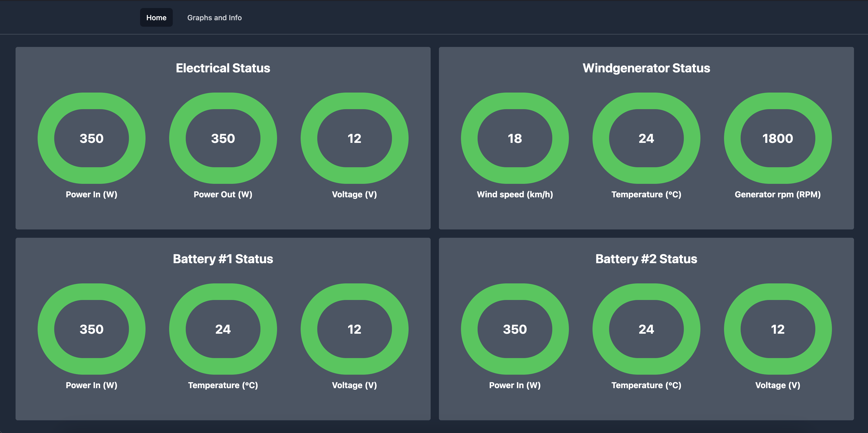
1.6 Onderzoek doen naar wat er nodig is in de GUI en welke lay-out design het beste werkt. 7.1 Het communiceren met de opdrachtgever over wat hij in de GUI wil kunnen zien.
Wat wil de opdrachtgever?
Zo veel mogelijk informatie
Grafieken van de opgewekte energie over tijd

Slide 4
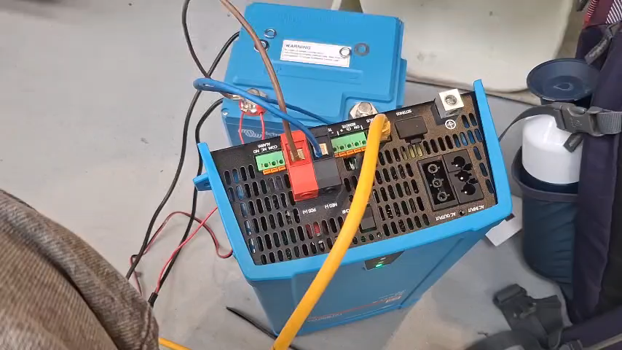
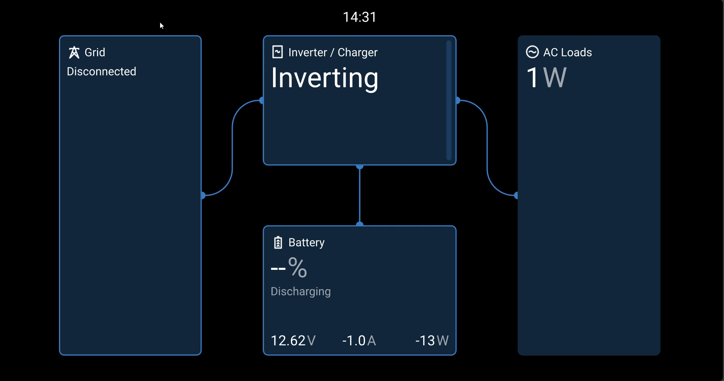
Experiment met Victron batterijen

Slide 5
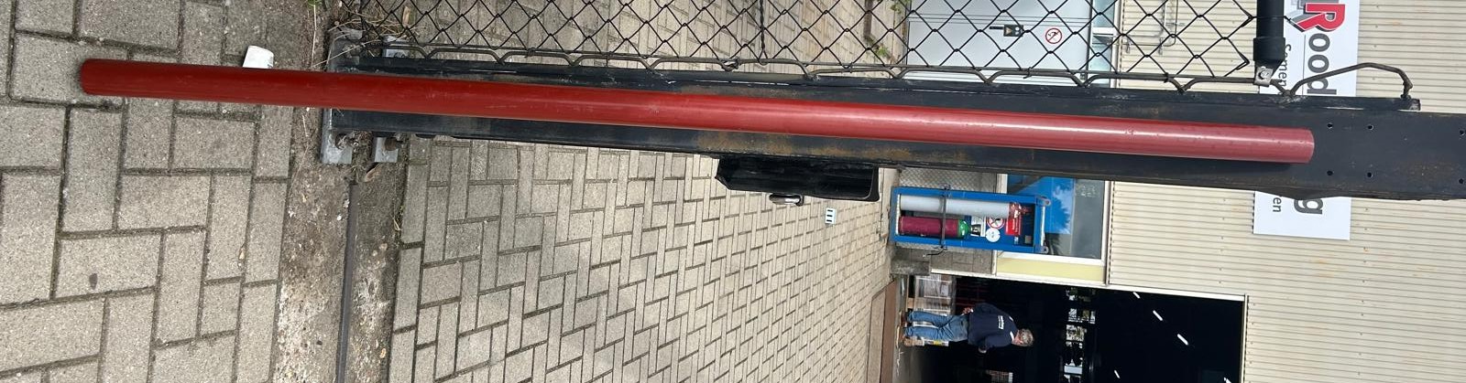

Steigerbuis om de generator te monteren

Slide 6
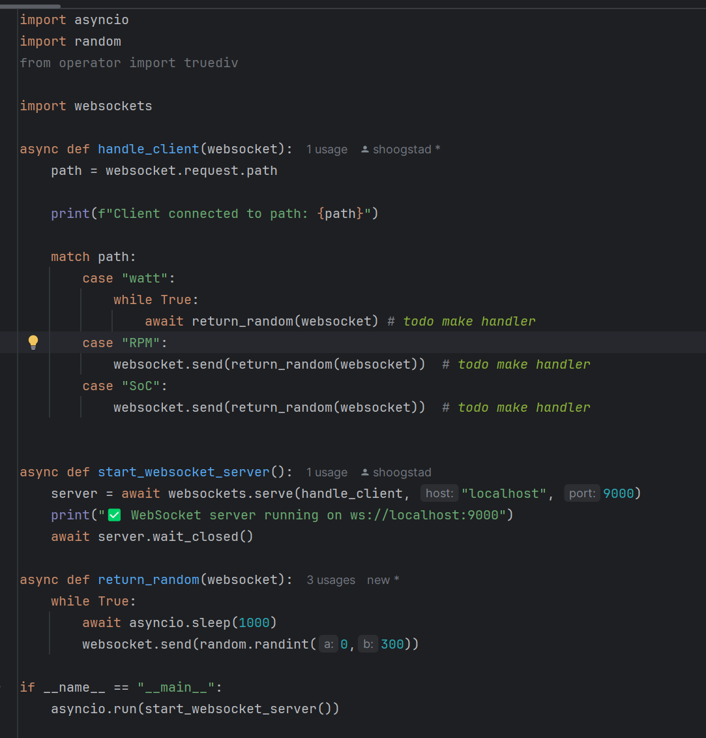
Opzet Websockets

Slide 7
Planning sprint 3
Requirements opnieuw opstellen
Aansluiten van de windgenerator en batterijen
Overleg met Elektricien
UI en websockets afmaken
Remote communicatie

Slide 8
sprint Retrospective
Vooruitgang met GUI
Communicatie met opdrachtgever
Gewerkt op locatie

